Slide 1
La cure chirurgicale de la Persistance du Canal Artériel au CHU de Tengandogo : résultats à propos de 24 cas.
SAWADOGO A, BAZONGO M, BELEM PF, SOME NH, KONATE L, DIALLO I, ROUAMBA N, KAMBIRE Y, CISS AG, SANOU A
7èmes Journées Scientifiques de la SOCARB, BOBO DIOULASSO 27-29 Octobre 2021

Slide 2
Plan
Introduction
Données cliniques
Techniques chirurgicales
Aspects évolutifs
Commentaires
Conlusion

Slide 3
Introduction
1938: première ligature réussie d’une PCA par Gross à Boston, MA, USA.
Gross et al. 1939 Journal of the American Medical Association
Cette intervention a marqué le début de la chirurgie cardiaque.
Burkina Faso: début de la chirurgie cardiaque en 2019 par la même procédure
But: rapporter les aspects chirurgicaux de la fermeture chirurgicale des PCA au CHU-T

Slide 4
Données cliniques
Les signes respiratoires étaient la principale CDD
Le retard de croissance était patent chez la moitié de nos patients
Le plus gros canal artériel était de 16 mm
HTAP sévère chez 4 patients

Slide 5
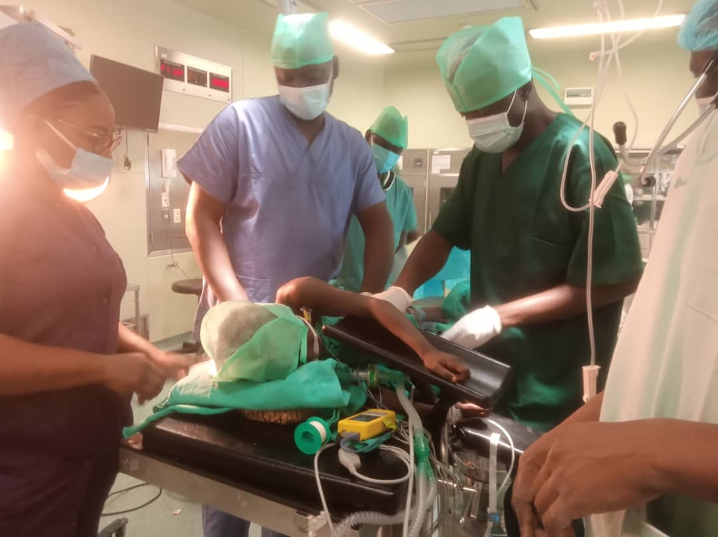
Technique chirurgicale 1/3
Installation
AG
Intubation non sélective
2 VVP (+1 VVC)
DLD
Billot sous le thorax
Etriers de fixation

Slide 6
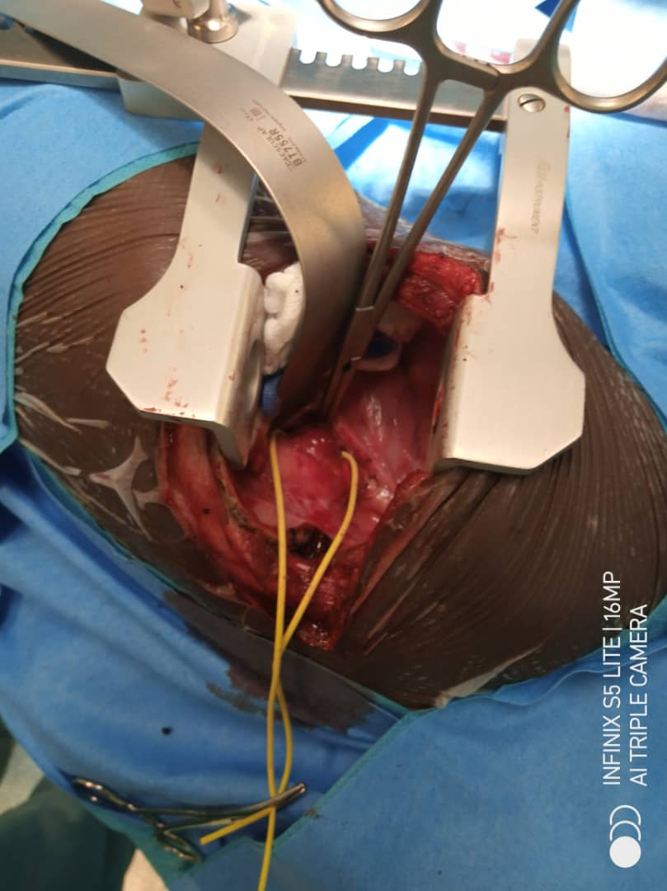
Technique chirurgicale 2/3
Voie d’abord
Thoracotomie G 4èmeEIC
Anatomie du CA
Dissection du CA
Ouverture du péricarde (1 cas, CA gros et court)
Dissection de l’isthme (difficultés de contrôle)

Slide 7
Technique chirurgicale 2/3
Geste chirurgical
Section–suture (21)
2 Clamps de De Bakey : coudé (Ao) et droit (AP)
Polypropylène 5/0, ½C, 13mm
Pledgets: non systématique
Ligature (03)
Soie USP 2, double fil en double ligature

Slide 8
Technique chirurgicale 2/3
Durée : moyenne 1h30
Fermeture
1 seul drain thoracique
Taille: 20 Fr – 28 Fr
Valise thoracique
Dépression: -20 cm H20

Slide 9
Aspects évolutifs
Contrôle échographique
Pour les 3 cas de ligature, coupure totale du shunt
Complications
Chylothorax (01)
Infection de site opératoire (01)
Séjour hospitalier
Durée moyenne d’hospitalisation: 12 jours
Mortalité: nulle de 2019 jusqu’à présent

Slide 10
Commentaires
La fermeture des PCA par KT est le goal standard pour plusieurs raisons:
efficace,
Evite les cicatrices et le drain post-opératoire
Pas de nécessité d’aller en USIC et le séjour hospitalier est plus court
Di Bernardo 2015 Rev Med Suisse
Au BF, le non démarrage du KT interventionnel, mais aussi l’efficacité et le peu de complications de la chirurgie font que son indication reste justifiée

Slide 11
Conclusion
La fermeture chirurgicale de la PCA est devenue une routine au BF et n’engendre que peu de complications
Particularités: Il y’a beaucoup plus de formes vieillies qui rendent l’approche chirurgicale très difficile et plus risquée car elles nécessiteraient l’utilisation de la CEC
Perspectives: ouverture de la salle de KT le plus rapidement possible

Slide 12
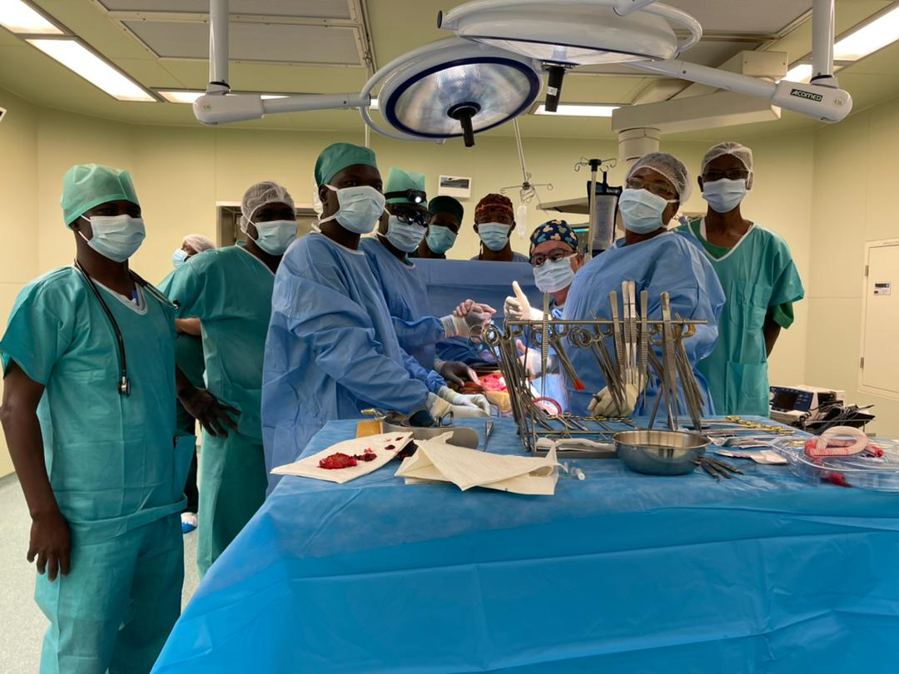
Merci !!!

